Slide 1


ОТЧЕТ
о результатах опросов работодателей и (или) их объединений, иных юридических и (или) физических лиц об удовлетворенности качеством образования по образовательным программам среднего профессионального образования
2025-2026 г.

Slide 2

Образовательная программа
специальность
Строительство железных дорог, путь и путевое хозяйство

Slide 3
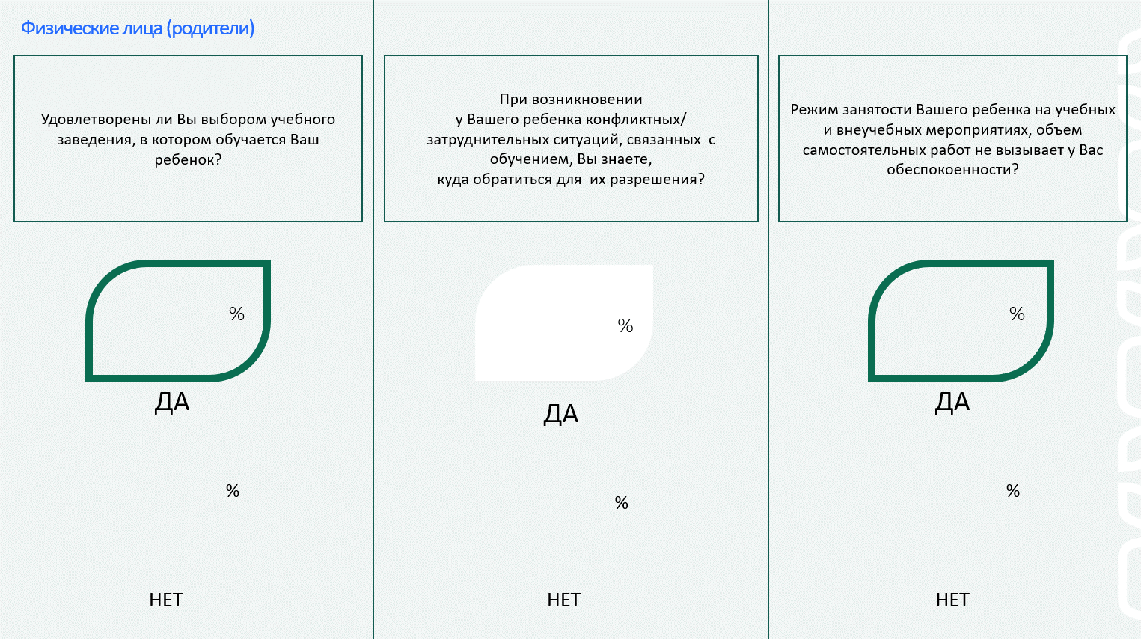
91
93
94
9
7
7

Slide 4
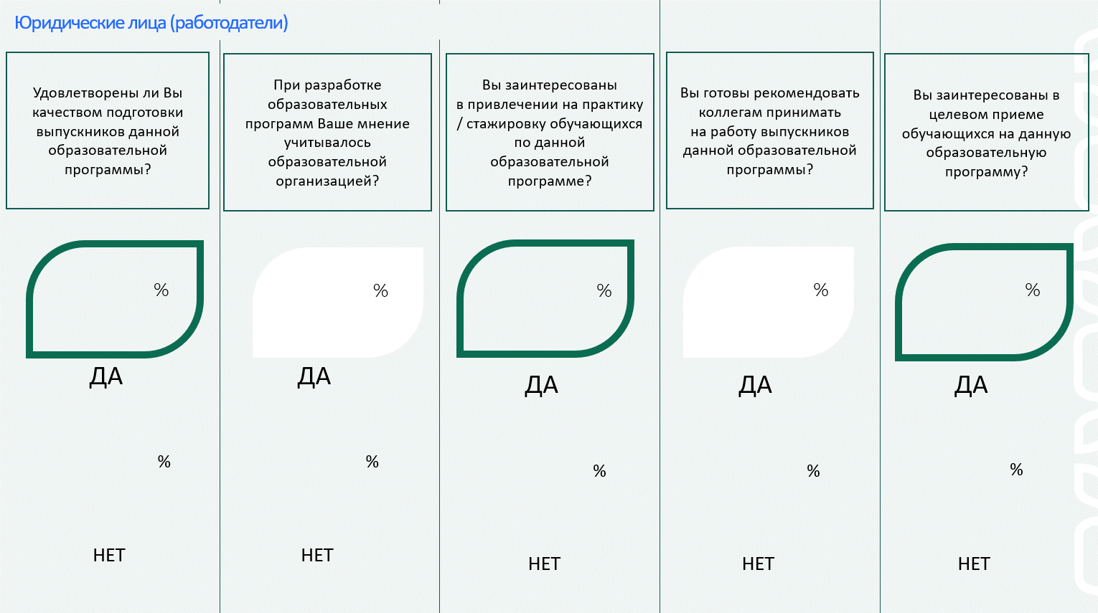
90
100
100
90
100
10
0
0
10
0

